Slide 1
初中生地理实践力阶段研究汇报
（ 一 ）
新北区飞龙中学
汇报人：徐 锋

Slide 2
目 录
1
初中生地理实践力活动的内容分类和梳理
2
初中生地理实践力活动的调查问卷和访谈

Slide 3
01
初中生地理实践力活动的内容分类和梳理

Slide 4
内容的分类
分类方法概述
基于三维目标
基于课程标准
基于核心素养

Slide 5
分类方法综述
按照实践活动的题型、内涵和要求，将地理实践活动分为实验类、演讲类、论文类、板报类、讨论类和调查类。
按照地理实践活动的时间的不同，分为课前类、课中类、课后类。
按照地理实践活动的形式的不同，分为学术类、建模类，参观调查类和野外实践类。
按照地理实践活动的场所、教育内涵、方式等的分类方法。
………………

Slide 6
基础知识类
根据教材中提供的图片，表格，文字等资料，通过分析，总结和讨论来获取地理知识。可以将基础知识类地理实践活动分类为：图表分析类、文字总结类和思考讨论类。
基于三维目标
基本技能类
根据教材的要求，或是搜集相关资料或文献，或是分析计算所给数据，或是填充地图，绘制表格，或是动手实际操作，撰写实验报告等。可以再分为：信息搜集、绘制图表、数据计算、实验操作、报告写作等小类。
情感价值类
通过对实际情景的模拟，或是对地理专题活动的探讨，或是板报绘画的展览，或是对某一主题的演讲讨论，或是对某些具有鲜明特色地理环境进行调查，或是对地理知识的竞猜问答，来获取地理知识的过程。可以再分为：情境模拟，板报展览，演讲辩论，实地调查等。

Slide 7
基于课程标准
观察观测类
A
动手制作类
参观调查类
B
C
专题讨论类
D
E
野外考察类

Slide 8
专题讨论类：
搜集能反映世界上不同国家发展水平的资料，进行比较并开展讨论
搜集有关我国工业生产现状的图文资料，讨论我国工农业发展的前景
搜集有关各地风土人情的图片资料，观看反映地域文化特色的艺术表演或录像，谈一谈对地方文化特色的认识
结合地区热点问题，收集有关资料，并展开讨论
收集聚落景观图片，辨别某一景观及其与自然环境、人类活动的关系
搜集有关各地风土人情的图片资料，观看反映地域文化特色的艺术表演或录像，谈一谈对地方文化特色的认识
收集一个地区的专题地图，例如地形图、政区图、水系图、矿产图、交通图、旅游图等，讨论这个地区的区域地理特征
收集区域地理资料，并对资料进行筛选和分类，在此基础上归纳总结区域基本地理特征，并与相关地区进行比较
搜集有关资料，讨论我国某一地区改革开放以来的发展成就
基于课程标准
动手制作类：
用乒乓球或其他材料制作简易的地球仪模型
利用泡沫塑料、沙土等制作地形模型
实地踏勘并绘制校园、社区等小区域的平面草图
从报刊中剪辑有关联合国等国际组织的活动信息，通过板报、小报、宣讲等形式展示和交流
以极地科学考察为主题，出一期墙报，或者举办一次科普报告会,或者观看录像片
搜集有关北京的图片资料，编辑以北京概况为主题的地理小报
用较为规范的图例绘制反映学校或家庭所在地的示意图，并要求能够展示出正确的方位和较多的地理信息
野外考察类：
组织一次使用地图"寻宝"、定向行军等活动
开展乡土地理的野外考察和社会调查
观察观测类：
比较不同季节正午太阳光下物体影子的长度
收听、收看广播、电视的天气预报节目，并做记录
观看介绍某一国家地理概况的录像
观看反映四大地理单元自然景观特色的影像资料片
观看有关我国区域地理景观特色的录像或电影
建立气象园地，使用常用的测量仪器进行气温、降水和风向等观测
参观调查类：
参观当地的气象台站或大气环境监测站
调查当地的主要自然资源，列举合理或不合理开发利用方面的事例，并撰写简要报告
参观本地特色农业生产基地、工矿企业或车站、码头
围绕家乡的环境与发展问题，开展地理调查，提出合理建议

Slide 9
基于核心素养
03
户外考察
04
社会调查
02
模拟实验

Slide 10
02
初中生地理实践力活动的调查问卷和访谈

Slide 11
问卷和访谈
学习情况的
学生调查问卷
教学情况的
教师调查问卷
实践力教学
教师访谈提纲

Slide 12
教师问卷
教学情况的
教师调查问卷

Slide 13
学生问卷
学习情况的
学生调查问卷

Slide 14
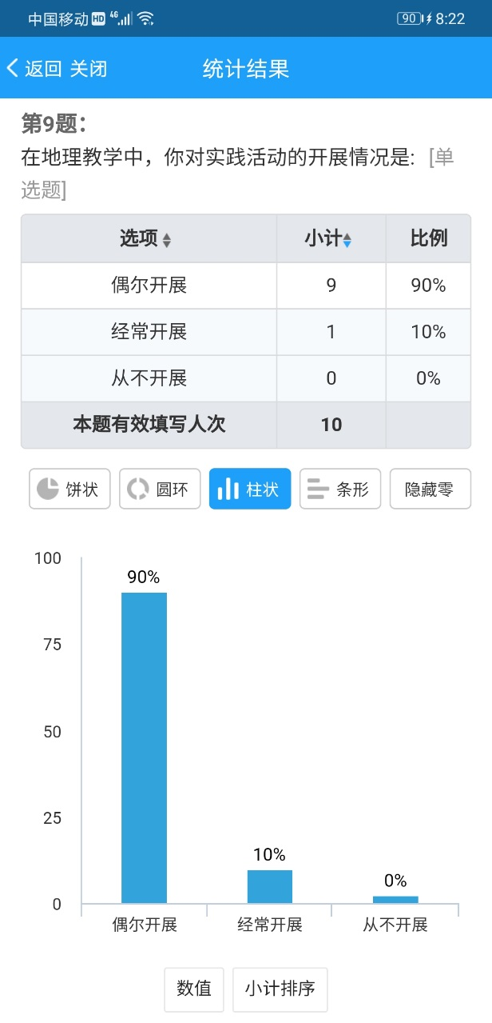
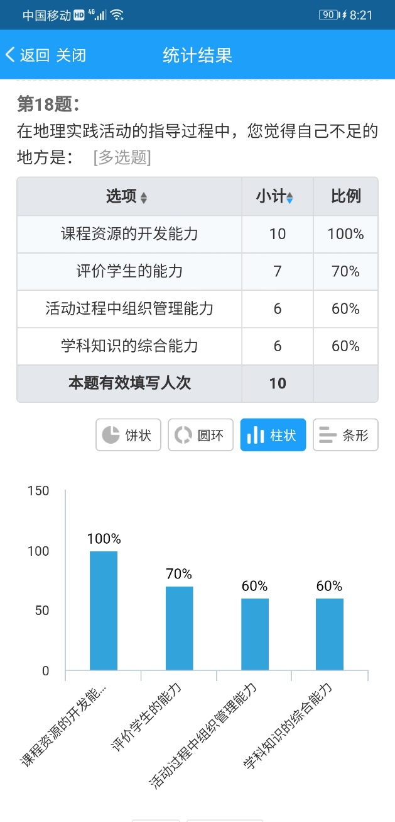
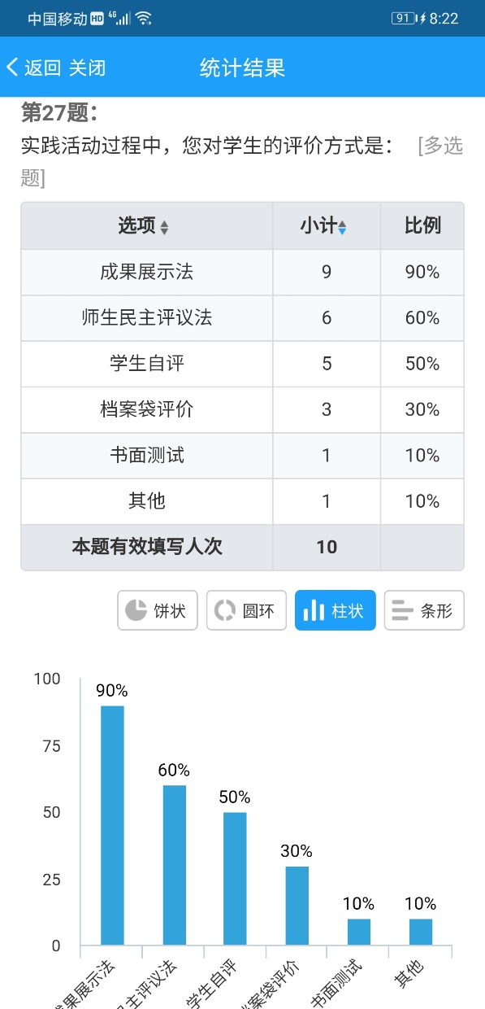

Slide 15
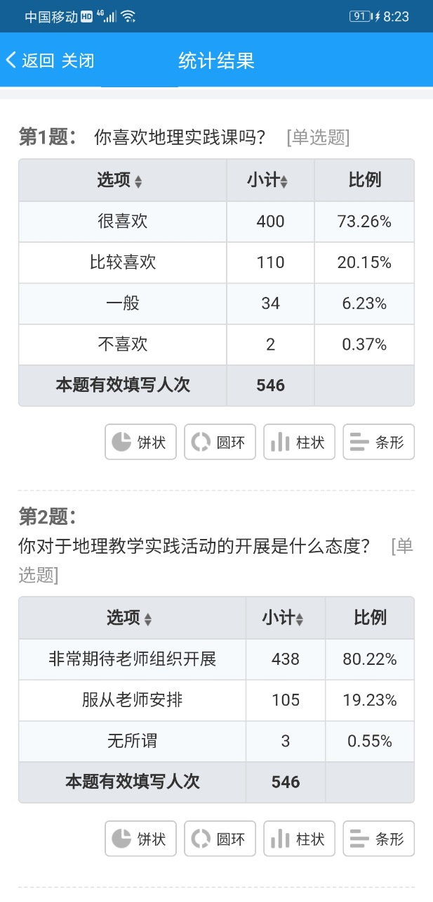
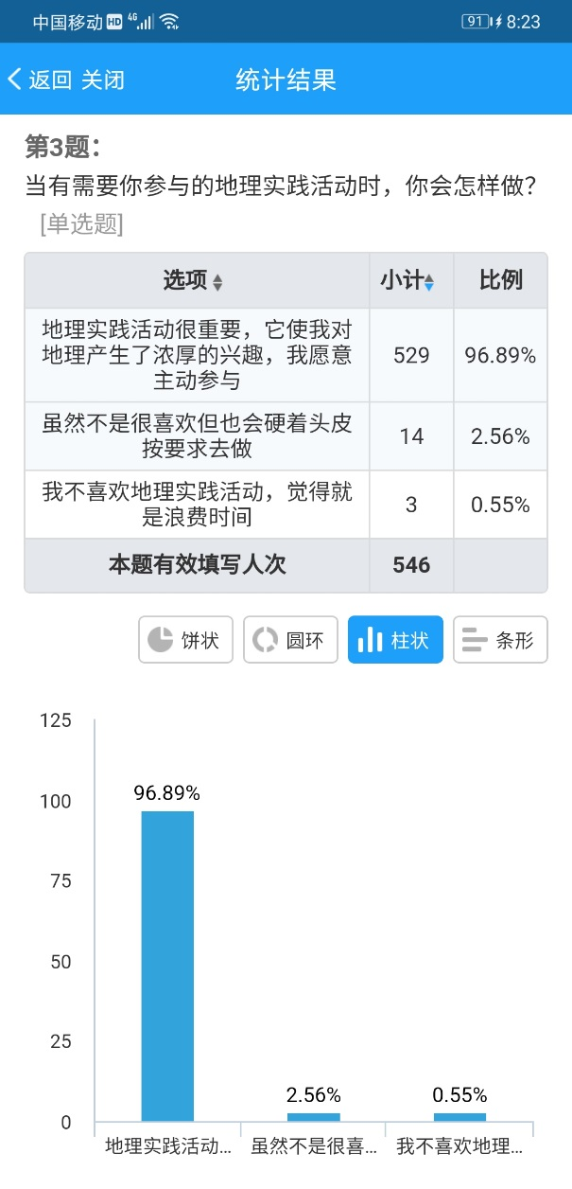
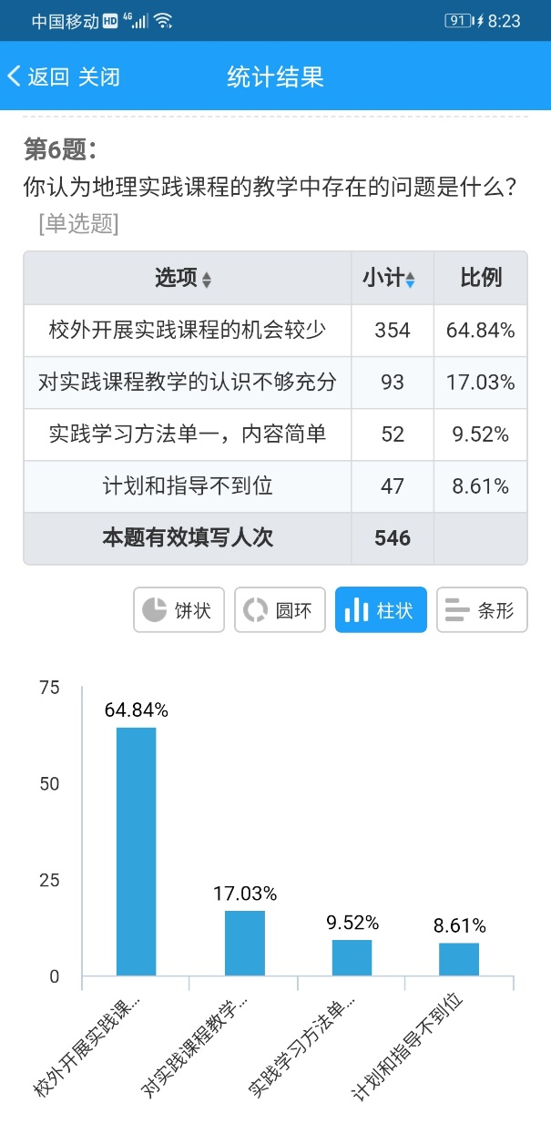

Slide 16
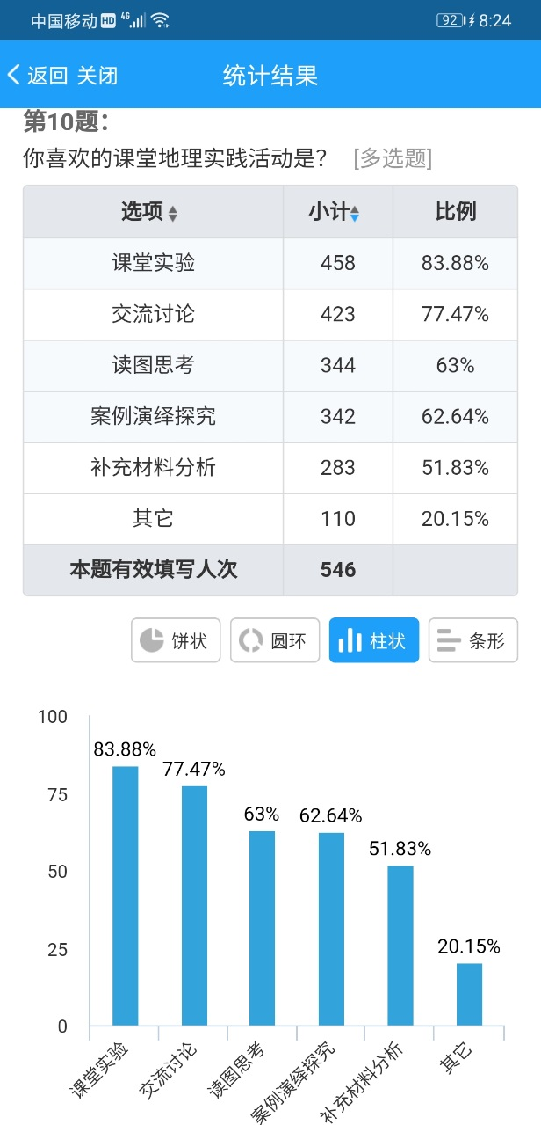
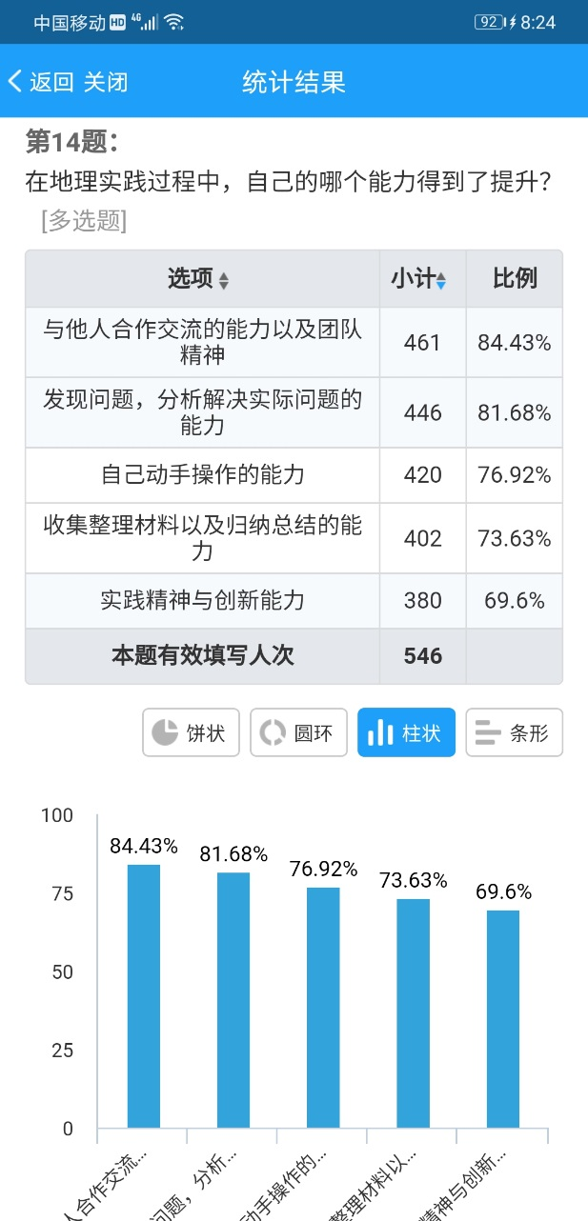

Slide 17
敬请批评指正！

